Slide 1
Název školy: Základní škola Městec Králové
Autor: Mgr. Hana Míčová
Název: VY_32_INOVACE_08_D7
Číslo projektu: CZ.1.07/1.4.00/21.2313
Téma: Přemyslovský stát v 11. a 12. století
Anotace: Oslabení státu spory na počátku 11. století. Nejvýznamnější přemyslovská knížata a první přemyslovští králové. Formování státu.
25.11. 2012

Slide 2
Český stát v 11. a 12. století
První přemyslovští králové
Výkladová prezentace

Slide 3
Období sporů o trůn
Na poč. 11. století je český stát oslaben spory o trůn
  mezi bratry Boleslavem III., Jaromírem a Oldřichem.
Na knížecí trůn usedl v roce 1002 nakrátko dosazený kníže Vladivoj, který pro posílení vlády požádal římského císaře o udělení Čech jako léna.
Od té doby považovali němečtí panovníci český stát za součást svaté říše římské, ale do vnitřních záležitostí státu nezasahovali.

Slide 4
Kníže Oldřich
Teprve vláda knížete Oldřicha posílila opět pozici českého státu.
Upevnil knížecí moc v zemi i vůči svaté říši římské.
Dobyl zpět Moravu, kterou v předchozím období ovládli Poláci a svěřil ji do správy svému synu Břetislavovi.
Břetislavovou matkou a druhou ženou knížete Oldřicha byla podle pověsti selka Božena, Břetislav pocházel z nelegitimního svazku. Pověst nalezneme např. v Dalimilově kronice.

Slide 5
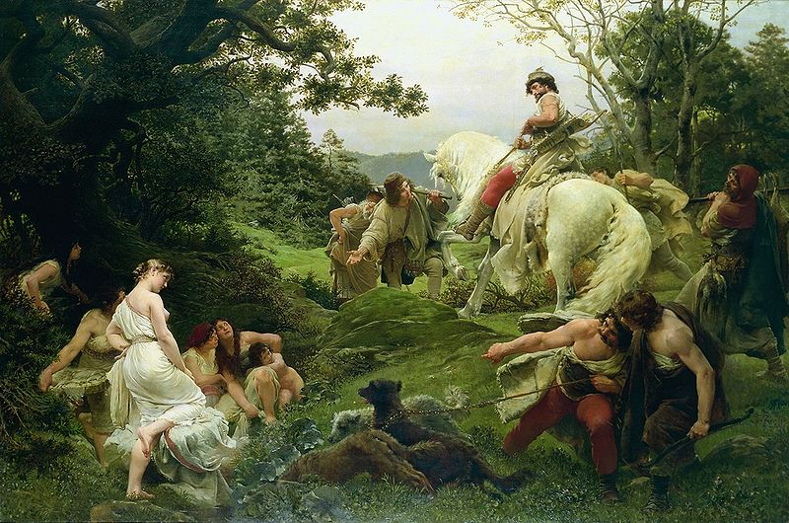
František Ženíšek: Oldřich a Božena
Romantické zobrazení pověsti z r. 1884

Slide 6
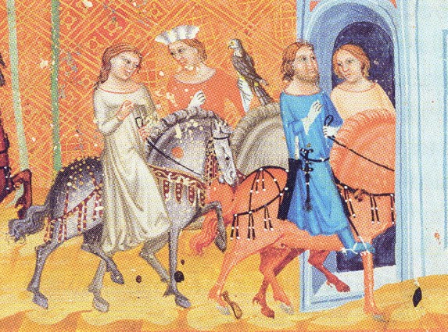
Kníže Oldřich si přiváží Boženu na Pražský hrad
Zobrazení z Dalimilovy kroniky

Slide 7
Břetislav I.
Český stát byl za jeho vlády silnou a respektovanou zemí.
Vládl v Čechách a na Moravě, dobyl část Slovenska až k řece Váhu.
Podnikl válečnou výpravu do Polska. Pod záminkou šíření křesťanství získal bohatou kořist, mimo jiné v městě Hnězdně získal ostatky svatého Vojtěcha a přivezl je do Prahy.
Nad Vojtěchovým hrobem v Hnězdně vyhlásil tzv. Břetislavova dekreta, zákony, které měly v Čechách posílit křesťanství a definitivně potlačit pohanství.

Slide 8
Podle pověsti unesl svoji budoucí manželku Jitku z německého panovnického rodu Babenberků z kláštera v Rakousku a poté se s ní oženil.
Za jeho vlády byla dobudována hradská správa, zdokonalil se systém výběru daní , odevzdávání dávek a plnění služeb.
Pro své syny zavedl stařešinské nástupnické právo, které v pozdějších letech způsobilo četné spory o trůn, dokud se ve 13. století Přemyslovci nevrátili k primogenituře, právu prvorozeného.

Slide 9
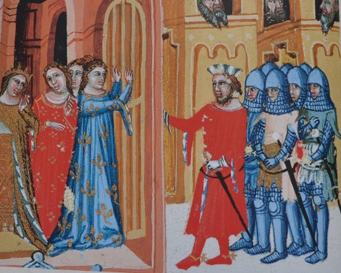
Břetislav se setkává s Jitkou
Zobrazení z Dalimilovy kroniky

Slide 10
Vratislav II.
Druhý z Břetislavových synů, první český král.
V průběhu tzv. bojů o investituru mezi papežem a císařem se postavil na stranu mladého císaře Jindřicha IV.
Za prokázané služby mu byl udělen roku 1085 osobní titul královský.
Pro další období jsou charakteristické boje o trůn mezi jednotlivými větvemi Přemyslovců, provázené zasahováním ze strany svaté říše římské.

Slide 11
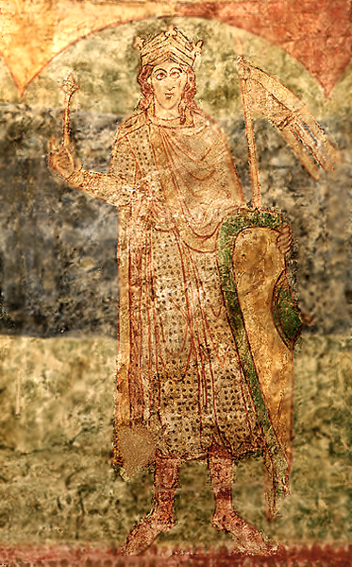
Zobrazení Vratislava II.
v rotundě svaté Kateřiny
ve Znojmě.
V románské rotundě se zachovaly fresky s vyobrazením přemyslovských knížat včetně těch, které známe pouze z pověstí.

Slide 12
Soběslav I.
K posílení státu došlo znovu až na počátku 12. století, kdy na trůn usedl kníže Soběslav I.
V roce 1126 porazil v bitvě u Chlumce v Orlických horách německého krále Lothara, který chtěl na trůn dosadit jiného Přemyslovce.
Soběslav přestavěl Pražský hrad na pevné kamenné sídlo v románském slohu s výstavným knížecím palácem.

Slide 13
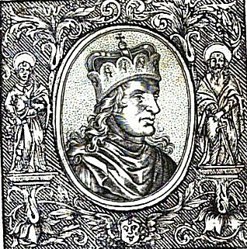
Kníže Soběslav I.

Slide 14
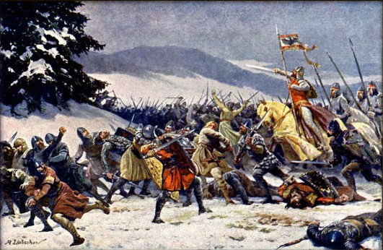
Vítězství Soběslava I. u Chlumce v Krušných horách
18. února 1126

Slide 15
Vladislav II.
Nástupce Soběslava I. rovněž čelil domácím útokům proti své vládě.
Roku 1147 se zúčastnil křížové výpravy do Svaté země a zařadil se tak mezi přední evropské panovníky a rytíře.
Využil stejně jako Vratislav II. spory mezi císařem a papežem a pomohl císaři Fridrichu Barbarossovi při dobývání Milána. Za to mu byl roku 1158 udělen osobní titul královský.
Podle jeho druhé manželky Judity byl nazván první kamenný most přes Vltavu.

Slide 16
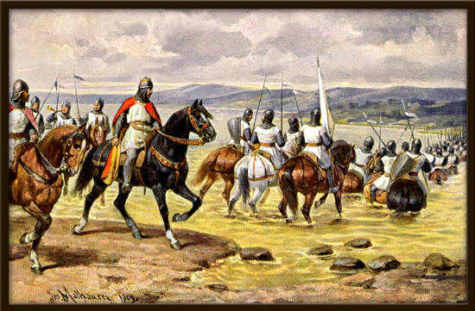
Čechové překračují řeku Addu roku 1158.
Císař Bedřich Barbarossa vyzval všechny přátele, aby mu pomohli pokořit město Milán. Vladislav mu přivedl 10.000 bojovníků.

Slide 17
Citováno pod licencí Creative Commons 4. 12. 2012
Snímek 5: Dosiero. F. Ženíšek, Oldřich a Božena http://upload.wikimedia.org/wikipedia/commons/thumb/5/53/%C5%BDen%C3%AD%C5%A1ek.Old%C5%99ich.a.Bo%C5%BEena.jpg/800px-%C5%BDen%C3%AD%C5%A1ek.Old%C5%99ich.a.Bo%C5%BEena.jpg
Snímek 6: Oldřich a Božena
http://upload.wikimedia.org/wikipedia/commons/4/47/Oldrich_a_Bozena.jpg
Snímek 9: Břetislav se setkává s Jitkou
http://upload.wikimedia.org/wikipedia/commons/f/f6/Bretislav_Jitka.jpg
Snímek 11: Kníže Vratislav II.
http://upload.wikimedia.org/wikipedia/commons/thumb/3/3c/Vratislav_II.PNG/373px-Vratislav_II.PNG
Snímek 13: Soběslav I.
http://upload.wikimedia.org/wikipedia/commons/1/1c/Sob%C4%9Bslav_I..jpg
Snímek 14. Adolf Liebscher, Vítězství Soběslava I. u Chlumce 18. února 1126
http://upload.wikimedia.org/wikipedia/commons/1/15/Adolf_Liebscher_-_V%C3%ADt%C4%9Bzstv%C3%AD_Sob%C4%9Bslava_I._u_Chlumce_18._%C3%BAnora_1126.jpg
Snímek 15: Josef Mathauser , Čechové překračují řeku Addu roku 1158
http://upload.wikimedia.org/wikipedia/commons/7/78/Adda1.jpg

